Slide 1
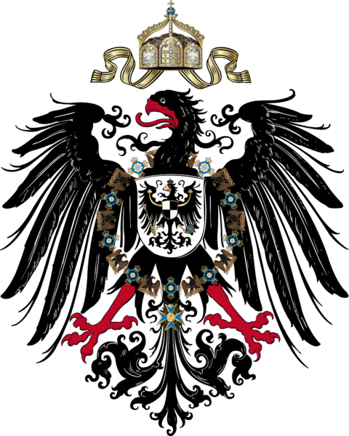
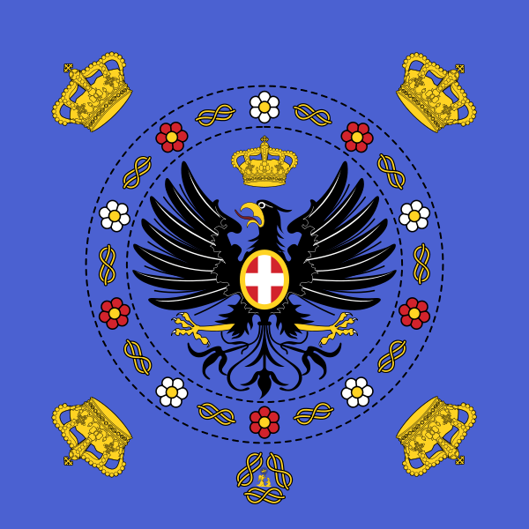
Az egységes olasz és német állam
Olaszország
Németország

Slide 2
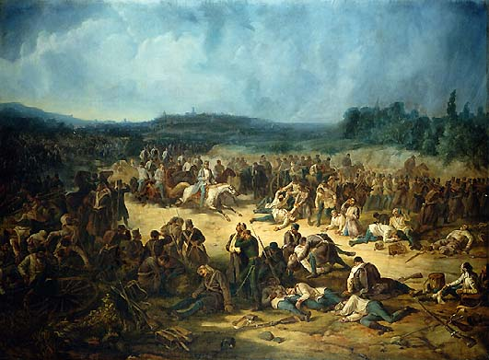
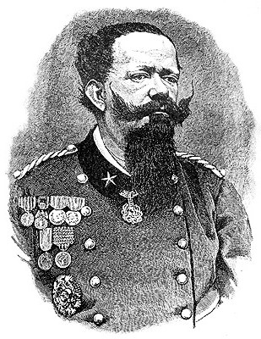
Az egységes olasz állam születése
A krími háborúba a Szárd-Piemonti Királyság angol-francia oldalon csapatokat küldött és győzött. A párizsi béketárgyalásokon sikerült elérni a nagyhatalmaknál az olasz egység támogatását. A tárgyalások lezárásaként, 1858-ban III. Napóleon francia császár vállalta, hogy segítséget nyújt az Osztrák Császárság ellen.
Solferinoi csata
1859-ben kitört a szárd–francia–osztrák háború. A francia–szárd szövetség jelentős győzelmeket aratott. Ausztria lemondott Lombardiáról, de Velence osztrák kézen maradt. Ezután a közép-itáliai fejedelemségeket szárd–piemotni csapatok szállták meg, ezek sorra csatlakoztak a Szárd–Piemonti Királysághoz.
II. Viktor Emánuel 1849–1861-ig az utolsó szárd–piemonti király, 1861től haláláig Olasz Királyság első uralkodója

Slide 3
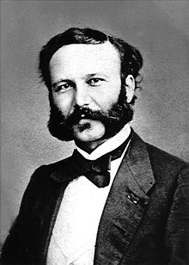
A Vöröskereszt rövid története
A solferinói csata az akkori korszak legvéresebb ütközete során több, mint 40 ezer sérült vagy halott katonát hagytak a csatamezőn. Henry Dunant elborzadt a látottakon; üzleti útját megszakítva a helyi asszonyok segítségével próbált meg segíteni a sebesülteken. Dunant javaslata: minden országban létre kellene hozni egy segélyszervezetet, amely olyan önkéntesekből áll, akik háború idején a sebesülteket ápolják, és nemzetközi egyezményt kellene kötni a harcmezőn maradt sebesültek, valamint ápolóik védelméről olyan módon, hogy részükre semleges státuszt biztosítanak.
1863-ban megalakul a Vöröskereszt.
Henry Dunant
svájci közéleti személyiség, üzletember,
a Nemzetközi Vöröskereszt alapítója.

Slide 4
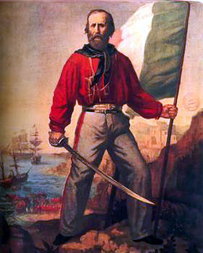
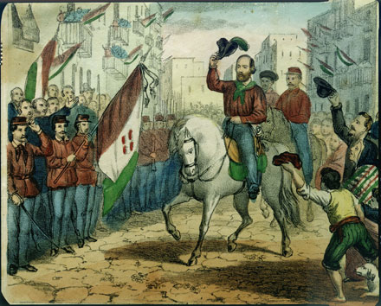
A torinói békeszerződésben
(1860. március 21.) a Szárd–Piemonti Királyság átadta Savoyát és Nizzát, de cserébe – az olasz egység híveinek nagy csalódására – csak Lombardiát kaphatta meg Franciaországtól.
Az itáliai tartományok egyesítésének folyamata azonban nem tört meg.
Giuseppe Garibaldi
(1807 – 1882) olasz hazafi és katona volt,
az egységes Olaszországért
harcoló hadsereg egyik vezére.
1860 májusában Garibaldi a Nápoly–Szicíliai Bourbon Királyság ellen indult. Önkénteseivel (a marsalai ezerrel) Szicíliában szállt partra, ahol a helyi felkelők mellé állt, és velük együtt felszabadította Szicíliát és Nápolyt, majd e területeket átadta Viktor Emánuel szárd–piemonti királynak. A változások eredményeként 1861-ben kikiálthatták az egységes Olasz Királyságot, a Savoyai-ház koronája alatt.
Garibaldi bevonulása Rómába

Slide 5
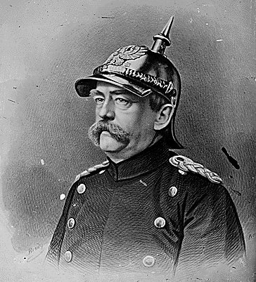
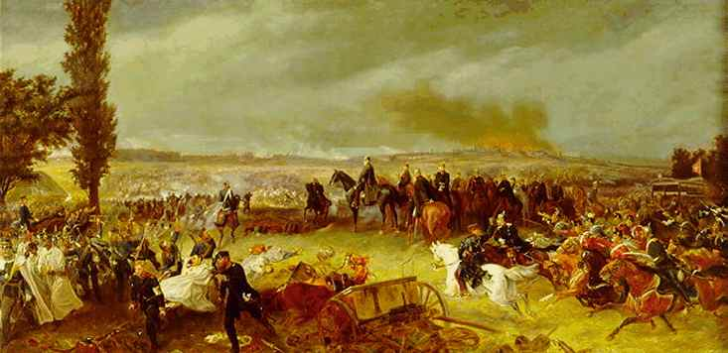
„Kis” vagy „Nagy” német egység
Az osztrák–porosz háború
1866-ban Olaszországgal együttműködve Bismarck olyan légkört teremtett, amelyben Ausztria kirobbantotta az osztrák–porosz háborút.
A döntő, a königgrätzi csata után Poroszország területeket szerzett Ausztriától, valamint sikerült kirekesztetnie Ausztriát és szövetségeseit a megszűnő Német Államszövetség helyébe lépő Északi Német Államszövetségből. Ez egyben a német nyelvűek fölötti osztrák fölény végét is jelentette.
Otto von Bismarck (1815 –1898) német kancellár
A königgrätzi csata 1866. június 3.

Slide 6
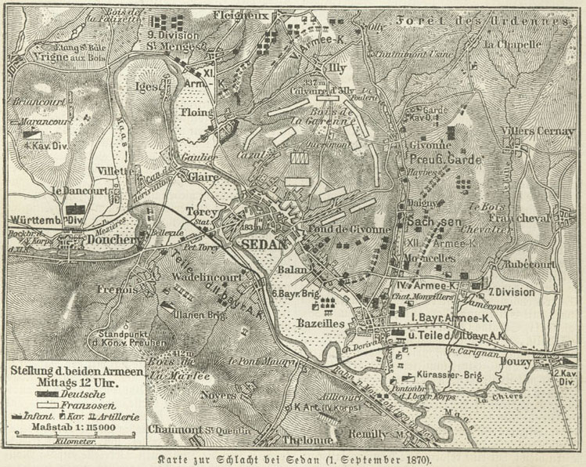
A francia–porosz háború
1870-ben Bismarck felbátorította Hohenzollern herceget, hogy fogadja el Spanyolország trónját, amelyet már három másik európai hercegnek is felajánlottak, de mindegyiket elutasította III. Napóleon. Ez természetesen nem volt nyilvános, és egy Hohenzollern király Spanyolország trónján azt jelentette volna, hogy Franciaországot mindkét oldalról németek uralta királyság határolná. Bismarck franciákat a francia-porosz háború kirobbantására késztette. III. Napóleon a Német Államszövetség felosztását remélte
Sedani csata /korabeli térképen/
Az 1866-os szerződés működésbe lépett: a német államok együttesen léptek fel katonailag Franciaországgal szemben. Számos csata és a francia császár elfogása után (sedani csata) 1870. szeptember 1-jén Bismarck az uralkodó nacionalista szellem jegyében formalizálta Németországot.

Slide 7
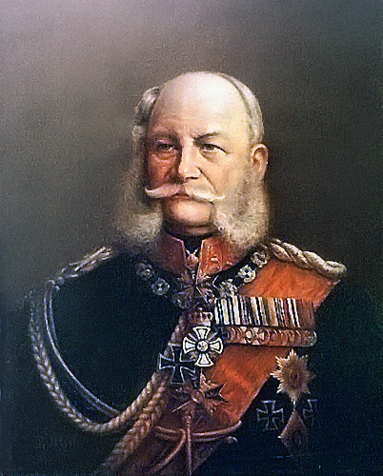
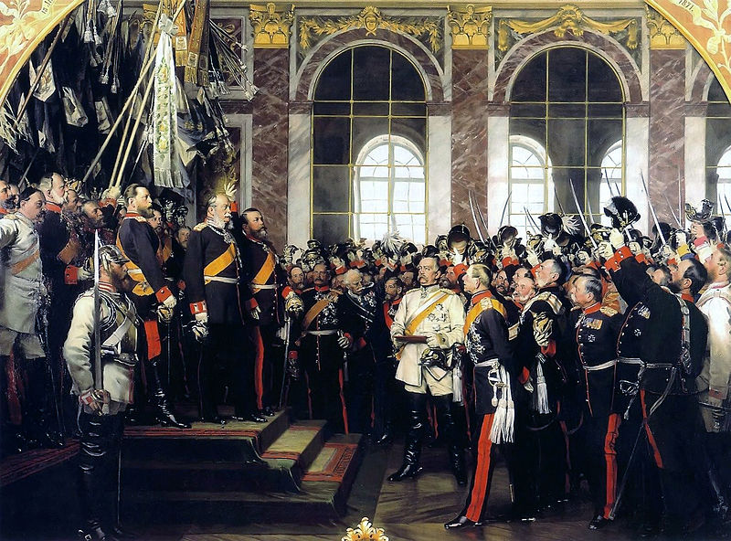
Ez a háború megerősítette Bismarck és Poroszország vezetését az egyesült Németországban. A déli államok hivatalosan a Versailles-i Szerződésben (1871) léptek be az egységes államba, ami egyben véget vetett a francia-porosz háborúnak is.
I. Vilmos
Hohenzollern dinasztiából származó porosz király 1861-től 1888-ig, majd az újonnan alakult Német Császárság uralkodója 1871-től haláláig.
1871. január 18-án a versailles-i palota tükörtermében kihirdetik a Német Birodalmat.

Slide 8
KÖSZÖNÖM
A FIGYELMET!

